Slide 1
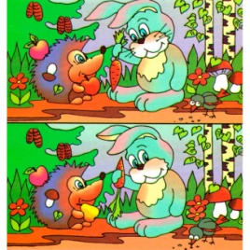
«Найдите отличия»

Slide 2
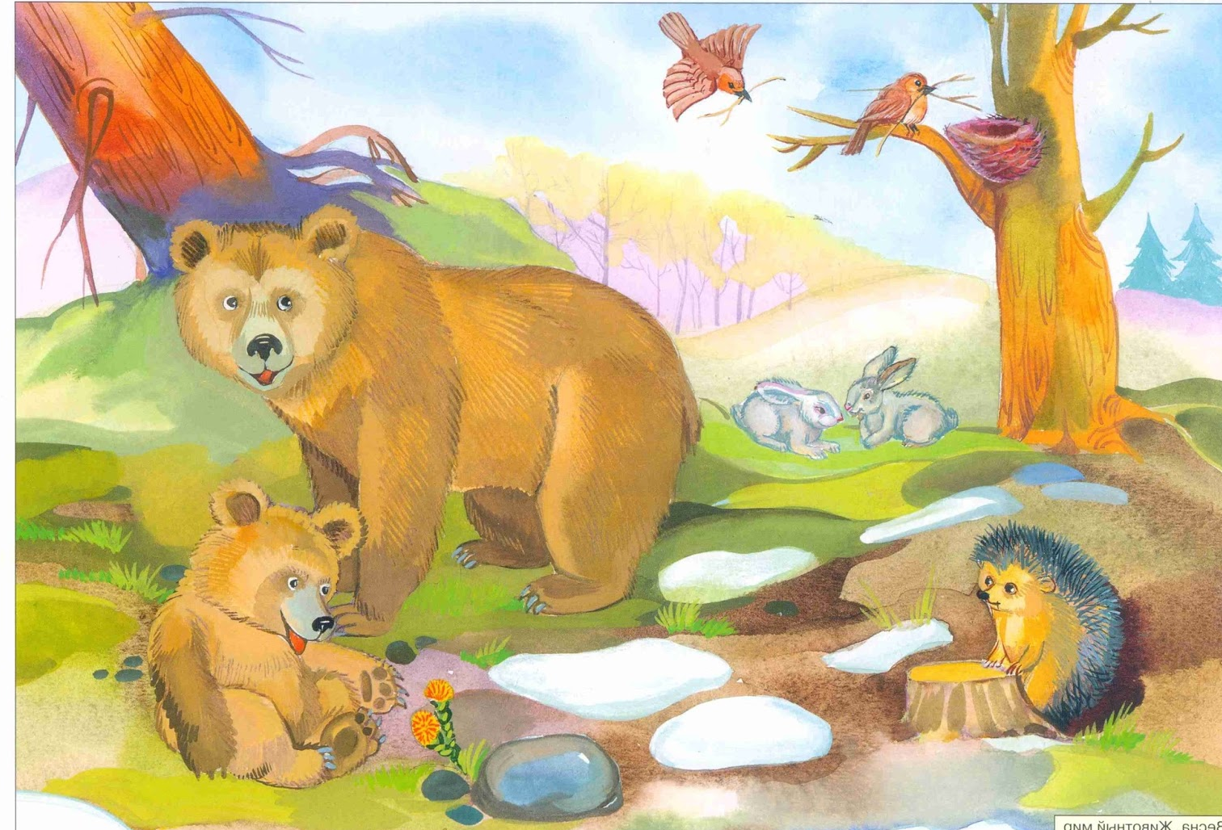
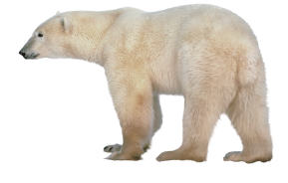
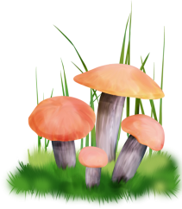
«Что напутал художник»

Slide 3
«Какие животные спрятались»

Slide 4
«Где чья тень»

Slide 5
«Где чей хвост»

Slide 7
«Кто кем был в детстве»

